Slide 1

2 persoonallisuuden taustatekijät

Slide 2
Ympäristö, perimä ja persoonallisuus
Käyttäytymisgenetiikka
tutkii perimän ja ympäristön vaikutusta ihmisen psyykkisiin ominaisuuksiin
  genotyyppi: perimä, kaikkien geenien kokonaisuus
  fenotyyppi: ilmiasu, miten jokin fyysinen tai psyykkinen ominaisuus ilmenee
Perimän ja ympäristön yhteisvaikutus
  ympäristö vaikuttaa siihen, miten perimän vaikutus tulee esiin
  genotyyppi voi johtaa moneen eri fenotyyppiin riippuen perimän ja ympäristön vuorovaikutuksesta

Slide 3
Käyttäytymisgenetiikka
Luonnolliset tilanteet
tilanteita, jotka syntyvät itsestään
  - kaksostutkimus: tutkitaan identtisten tai epäidenttisten kaksosten kehitystä
  - adoptiotutkimus: tutkitaan pian syntymän jälkeen adoptoituja lapsia
  - pyritään selvittämään perimän ja ympäristön vaikutuksia psyykkiseen ominaisuuteen
GWAS-tutkimukset
  - nykyaikainen tutkimusmenetelmä, jossa selvitetään ihmisten koko perimä
  - eri geenitekijöiden perusteella lasketaan lukuarvo, polygeeninen indeksi
  - jos polygeeninen indeksi korreloi psyykkisen ominaisuuden kanssa, perimällä on vaikutusta siihen

Slide 4
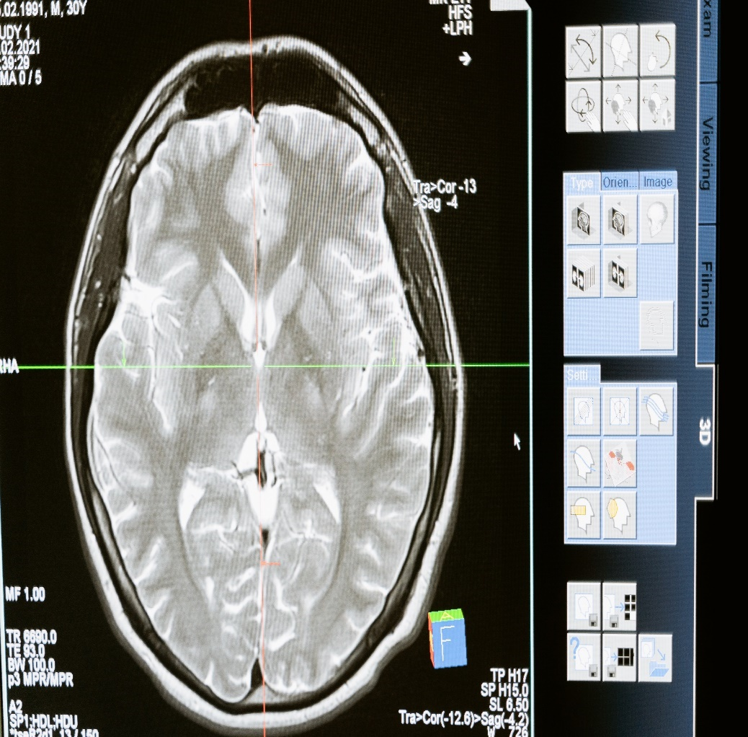
Persoonallisuuden biologinen perusta
Serotoniinijärjestelmä
  hillitsee häiritseviä ja ahdistavia tunteita
Dopamiinijärjestelmä
  ohjaa tutkimaan ympäristöä ja kiinnostavia aistiärsykkeitä
- Aivotutkimus ja persoonallisuus
  aivokuvantaminen on nykyään tärkeä osa persoonallisuuden tutkimusta

Slide 5
Heritabiliteetti?
Epigenetiikka?

Slide 6
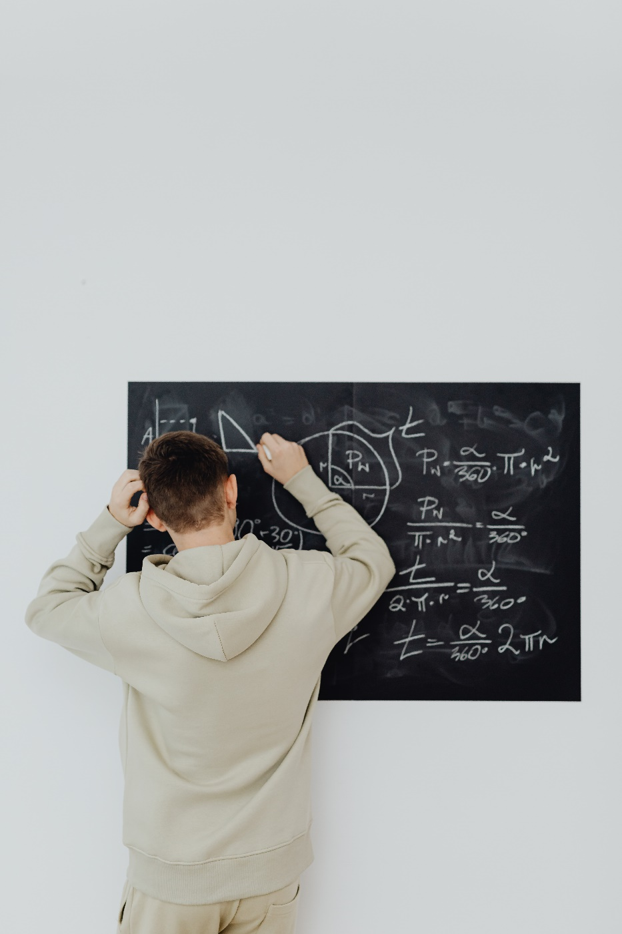
Heritabiliteetti
Lukuarvo, joka kuvaa perinnöllisten tekijöiden osuutta yksilöiden välisistä eroista.
Selittää, kuinka paljon ominaisuuden vaihtelusta aiheutuu perimästä.
Suuri heritabiliteetti: ominaisuus johtuu enimmäkseen perimästä
Matala heritabiliteetti: ominaisuus johtuu enimmäkseen ympäristöstä

Slide 7
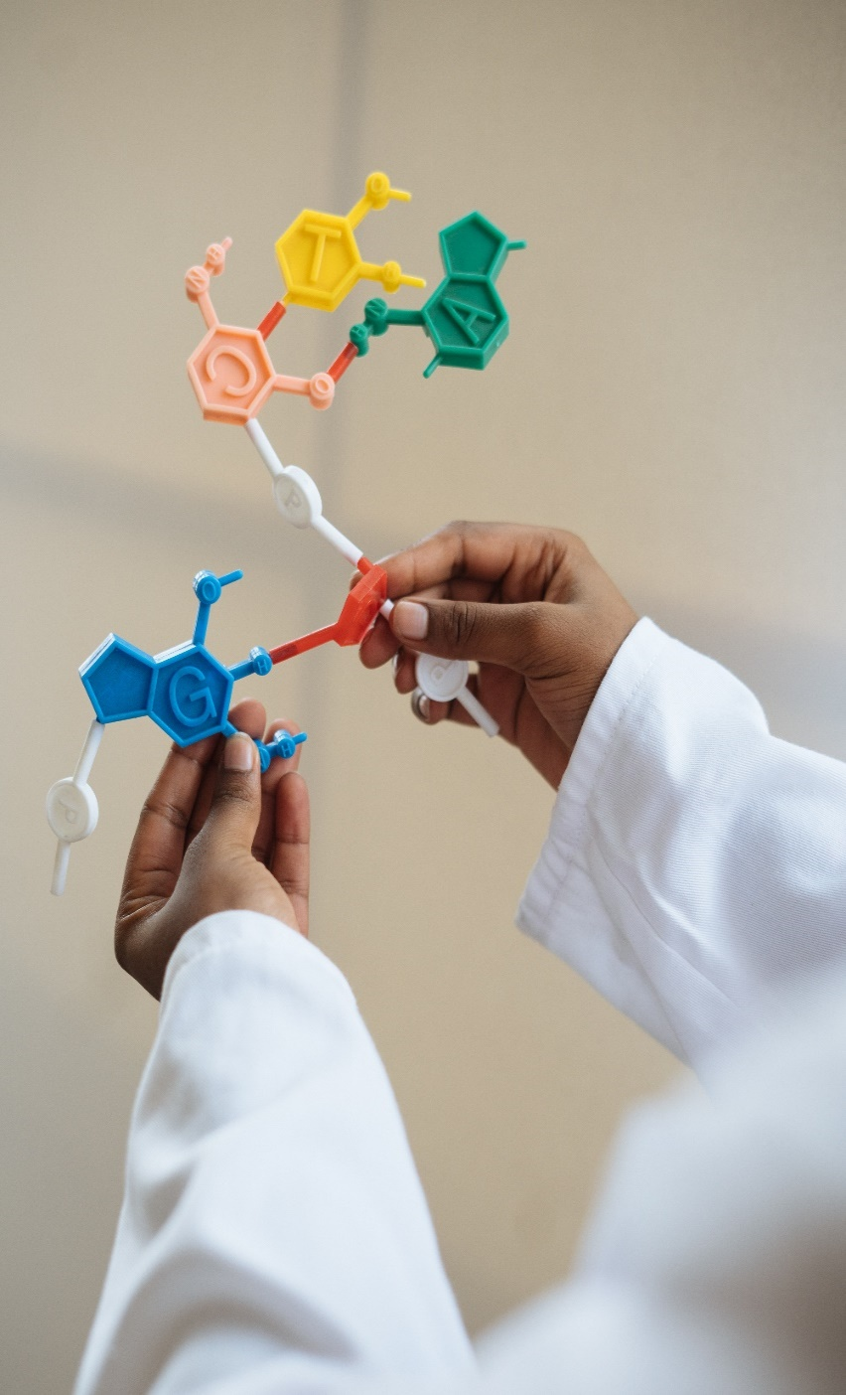
Epigenetiikka
Geeni voi sammua ympäristötekijöiden vaikutuksesta.
  tätä kutsutaan epigeneettiseksi vaikutukseksi
  geeni ei enää vaikuta ihmisen toimintaan
Perimän ja ympäristön vaikutusmekanismit
  jaettu perimä: kahden ihmisen perimän samankaltaisuus
  jaettu ympäristö: kahden ihmisen kasvuympäristön samankaltaisuus
  ei-jaettu ympäristö: kaikki muut tekijät kuin jaettu perimä ja jaettu ympäristö

Slide 8
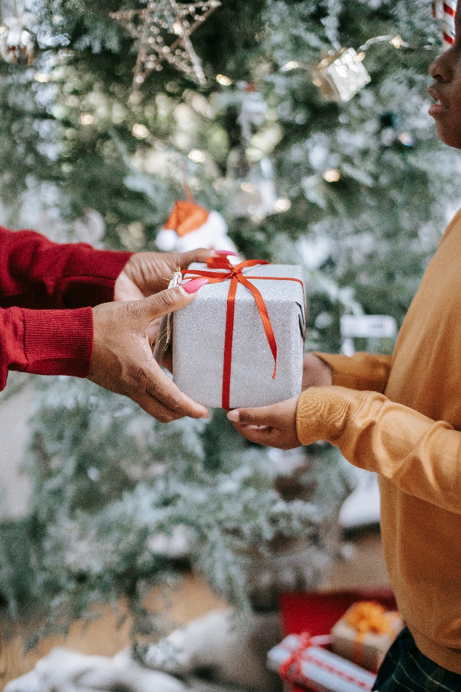
Sosiaalinen ympäristö ja persoonallisuus
Kulttuurin odotukset
  kulttuuriympäristö vaikuttaa, miten persoonallisuus ilmenee
    mitä tunnolliselta ihmiseltä odotetaan eri kulttuuriympäristöissä?
  kulttuuriympäristö vaikuttaa persoonallisuuden muutokseen
    jos kulttuurissa itsenäistytään nuorena, aikuismainen persoonallisuus omaksutaan varhain
Evokatiivinen vuorovaikutus: ympäristö reagoi yksilön persoonallisuuteen joko kannustaen tai torjumalla

